Slide 1
产业调研计划书
未来阿凡达机器人圈圈
成员：姜雨欣 邱楷中 宋嘉昊 高毓柯 袁乐康 陈思源
Fresh business general template
Applicable to enterprise introduction, summary report, sales marketing, chart data

Slide 2
01
基本框架
Basic Frame
02
沿革史
工作重点SPOTLIGHTS
History
03
案例分析
Examples
04
技术分析
Techniques
04
应用领域和市场分析
Application & Marketing

Slide 3
Part 01
基本框架

Slide 4
逻辑模型
Todo：
由组长姜雨欣负责写
组员提出修改意见
共同完善
ddl：下周上课前

Slide 5
调研思路
Todo：
与模板基本一致，
少量修改
ddl：下周上课前

Slide 6
基本概念/系统结构：已完成
医疗
科学勘探
行业
场景
教育
人文社会层面
抢险救灾
娱乐
家庭生活
……
……
应用
其他人机交互技术
视觉反馈
科学技术层面
反馈
听觉反馈
触觉反馈
机器视觉
宽带传输
机械系统
运动控制
地面仿真

Slide 7
Part 02
沿革史

Slide 8
科技史：框架（已完成）
1.“遥操作机器人”自古以来的设计和应用场合
最早的遥操作机器人——操控核燃料
生产中的遥操作机器人
2. Telepresence的概念
3. 第三代遥现机器人
融入哪些现代科技元素（增强现实等）
应用场合的变化（生产-->社交、会议等）
我们将要在这之上增加什么，改变什么

Slide 9
科技史：细致调研计划
Todo：
交给2~3个组员完成
其中已确定有：
姜雨欣

Slide 10
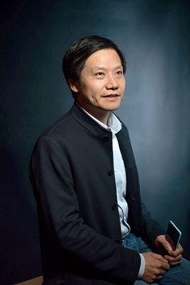
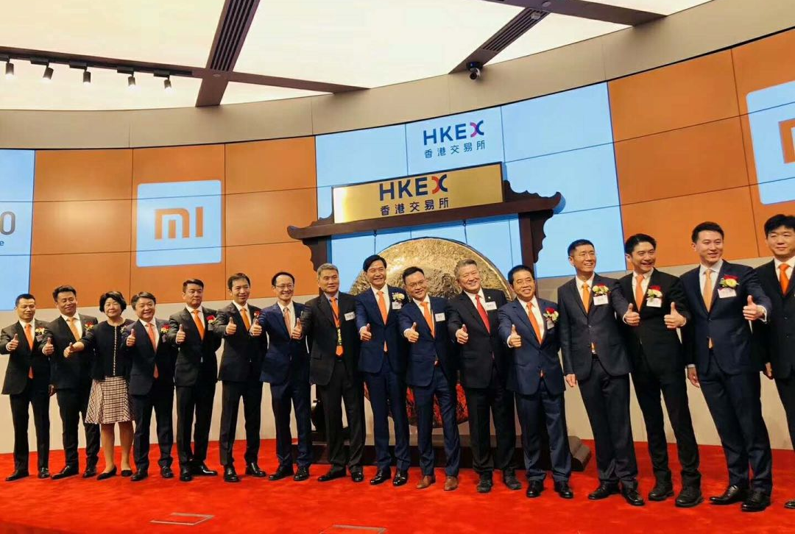
人物史：框架（已完成）
雷军
小米公司CEO
兴趣点
其薄利多销、社会福利的高科技产业理念与我们类似

Slide 11
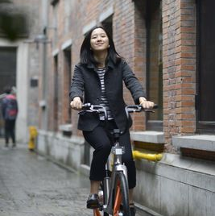
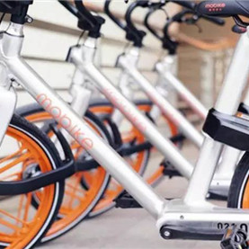
人物史：框架（已完成）
胡炜炜
共享单车创始人
兴趣点
想要借鉴其首创的共享经济模式

Slide 12
人物史：细致调研计划
Todo：
交给1~2个组员完成
其中已确定有：
高毓柯
人脉：胡炜炜和高毓柯父亲有密切关系

Slide 13
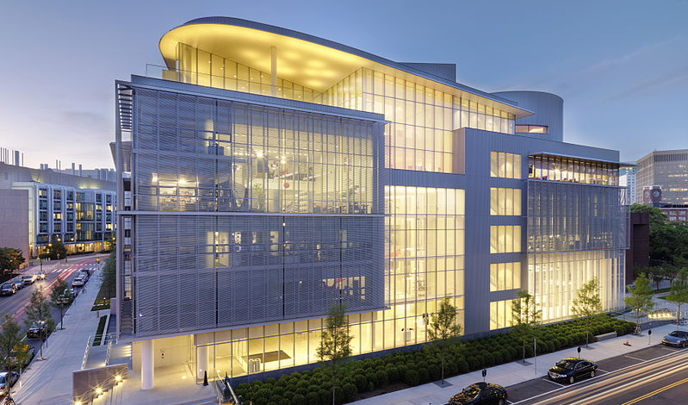
机构史：框架（已完成）
MIT Media Lab
兴趣点
从这里孕育了很多创新性、颠覆性的科技产品，包括3D打印机和遥操作、人机交互的种种新发明。
也孕育很多创业家，很像清华iCenter。

Slide 14
机构史：细致调研计划
Todo：
交给1个组员完成
其中已确定有：
无

Slide 15
Part 03
案例分析

Slide 16
案例分析：框架（尚未完成）
案例搜寻中
案例搜寻中
……
……
案例搜寻中
案例搜寻中
……
……

Slide 17
案例分析：案例搜寻计划
Todo：
人脉：天空工场张庭梁同学一定接触过很多Avabot方面案例
而且他本人在国际赛事上的获奖作品就是一个案例
准备向他寻求案例
来进行学习、研究

Slide 18
案例分析：细致研究计划
Todo：
方案A：3~4人负责
每人分析1个案例
方案B：1~2人负责
每人分析2个案例
报名者已确定有：
宋嘉昊、邱楷中、袁乐康

Slide 19
Part 04
技术分析

Slide 20
技术分析：细致研究计划 P1
Todo：
主要框架参考姜雨欣小论文《一项涵盖多学科的应用创新理念的提出》——已完成，已发至wiki

Slide 21
技术分析：细致研究计划 P2
Todo：
人脉：
计算机部分咨询陶品老师
机械部分咨询张文增老师
自动控制部分咨询赵千川老师
可能涉及到一部分材料学技术难点，需要再找相关专家

Slide 22
技术分析：细致研究计划 P3
Todo：
这一部分主要由三位机器人方向成员完成调研
视觉听觉传输：姜雨欣
运动、平衡控制：宋嘉昊
逼真虚拟现实：邱楷中
其他三位同学自愿报名负责文字整合、文风统一等
如有兴趣，也可参与调研

Slide 23
Part 05
应用领域和市场分析

Slide 24
应用领域和市场分析：框架（已完成）
AVABOT在下列行业领域/社会场景中的
1 应用前景 2 局限性 3 预期落地时间
医疗业、教育、服务业……
医疗业、教育、服务业……
摄影业、旅游业、娱乐业……
摄影业、旅游业、娱乐业……
办公室、家庭生活、警察局……
办公室、家庭生活、警察局……
土木工程、科学勘探、抢险救灾……
土木工程、科学勘探、抢险救灾……

Slide 25
应用领域及市场分析：细致研究计划
Todo：
前三部分任务太少者，或有兴趣者负责
1~2名同学负责搜寻资源
并在群里向其他同学推荐调研资源（e.g.周六联系好了一个创业公司，谁想一起去调研？）
所有同学都可以领取这方面的调研、记录任务
1名同学负责文字监督
报名者已确定：暂无

Slide 26
结束

